Slide 1
JPEG Compression
Universitatea Tehnică din Cluj-Napoca
Facultatea de Automatică și Calculatoare
Departamentul Calculatoare
Procesarea Imaginilor
Student: Dragoș-Bogdan LAZEA, grupa 30233
Îndrumător: Asist. Dr. Ing. Robert VARGA
Data: 26.05.2022

Slide 2
1. Introducere
Descrierea problemei (context)
Imaginile, în special cele cu o calitate ridicată, ocupă un spațiu de memorie considerabil.
Transferul unor astfel de imagini este unul costisitor, atât din punctul de vedere al timpului, cât și al resurselor necesare realizării transferului.
Motivare
Unele caracteristici ale imaginilor sunt mai greu de perceput de către ochiul uman, așadar aceste caracteristici, mai puțin relevante din punct de vedere al vederii omului, pot fi eliminate sau reduse semnificativ.
JPEG (Joint Photographic Experts Group) Compression este un algoritm introdus ca necesitate a minimizării volumului de memorie și a timpului de transfer al imaginilor, cu costul reducerii calității, prin eliminarea proprietăților mai greu perceptibile pentru ochiul uman, cu precizarea că rezoluția imaginii, ca număr de pixeli, rămâne aceeași.

Slide 3
2. Studiul bibliografic
Metode de reducere a spațiului ocupat de către imagini
Metodele de eliminare a informației care nu este ușor percepută de către ochiul uman au la bază fundamente anatomice, precum faptul că celulele cu bastonașe percep strălucirea, iar, fiind într-un număr considerabil mai mare față de cele cu conuri, care percep culoarea, luminozitatea va reprezenta o caracteristică mai relevantă decât culoarea pentru ochiul uman.
Literatura de specialitate menționează atât metode lossy (cu pierdere de informație), cât și metode lossless (fără pierdere de informaț), care au ca strategie de soluționare a problemei eliminării zonelor mai puțin observabile sau relevante pentru ochiul uman transformata discretă în cosinus (TDC, eng. DCT), care permite maparea spațiului imagine în spațiul frecvență, permițând astfel diferențierea zonelor proeminente, unde frecvența este una ridicată, față de cele mai greu perceptibile, caracterizate de o valoare scăzută a frecvenței. [1]
Rezultatele obținute în urma aplicării transformatei discrete în cosinus pot fi apoi codificate utilizând diverse standarde, precum Huffman Encoding sau Run-Length Encoding. [2]
[1] Handley, M., Image Compression, online: http://www0.cs.ucl.ac.uk/teaching/GZ05/07-images.pdf
[2] Surbui Singh, Vipin kumar Gupta, JPEG Image Compression and Decompression by Huffman Coding, online: https://ijisrt.com/wp-content/uploads/2016/08/JPEG-Image-Compression-and-Decompression-by-Huffman-Coding-2.pdf

Slide 4
3. Metoda propusă
Metoda propusă este o strategie de comprimare cu pierdere de informație, bazată pe transformata discretă în cosinus și run-length encoding
Etapele algoritmului de comprimare:
Decomprimarea reprezintă inversul procesului de comprimare:
Color Space Conversion (RGB – YCrCb)
Chromatic Downsampling (opțional)
Transformata discretă în cosinus
Cuantificare
Traversare în zig-zag și run-length encoding
Decodificare run-length encoding și reconstruire în manieră zig-zag
Decuantificare
Transformata inversă discretă în cosinus
Color Space Conversion (YCrCb – RGB)

Slide 5
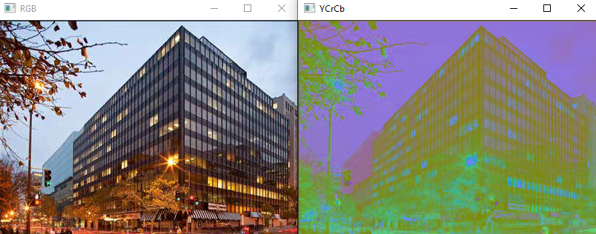
3. Metoda propusă
A. Conversia spațiului de culoare (Color Space Conversion)
Din valorile R, G, B asociate fiecărui pixel se calculează 3 noi valori: Y (luminozitatea), Cr (cromatica roșie), Cb (cromatica albastră), folosite mai departe pentru a descrie caracteristicile imaginii de comprimat.
La nivel de implementare, conversia spațiului de culoare se realizează folosind funcția din biblioteca OpenCV cu următorul antet:
void cv::cvtColor(InputArray src, OutputArray dst, int code, int dstCn = 0)
Figura 3.1 Conversia spațiului de culoare pentru imaginea building.bmp

Slide 6
3. Metoda propusă
B. Eșantionarea cromatică (Chromatic Downsampling)
Componentele cromatice, Cr și Cb, se împart în blocuri de dimensiune 2 x 2, iar fiecare dintre valorile dintr-un astfel de bloc sunt înlocuite de media tuturor valorilor din blocul respectiv, reducându-se astfel informația mai greu de perceput de către ochiul uman (culoarea).
În acest sens, a fost implementată funcția cu antetul:
Mat_<uchar> chromaticDownsampling(Mat_<uchar> component)
Acest pas este unul opțional în cadrul strategiei abordate.

Slide 7






3. Metoda propusă
C. Transformata Discretă în Cosinus (TDC)
Acest pas al algoritmului are drept scop detectarea zonelor mai proeminente (i. e. zonele caracterizate de o frecvență ridicată).
Fiecare din componentele Y, Cr, Cb se împart în blocuri de dimensiune 8 x 8.
Se scade 128 din valoarea fiecărui pixel pentru a obține valori cu semn.
Se aplică transformata discretă în cosinus, dată prin relația:
Se obține astfel un bloc în care frecvențele semnificative se situează deasupra diagonalei secundare, funcția implementată având antetul:
Mat_<float> discreteCosineTransform(Mat_<float> block)
Pentru decomprimare, transformata inversă este dată de relația:

Slide 8
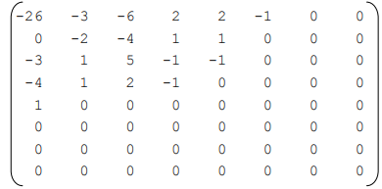
3. Metoda propusă
D. Cuantificarea
Pentru păstrarea informației celei mai relevante, aflate în jumătatea triunghiulară situată deasupra diagonalei secundare a blocului obținut prin aplicarea TDC, valorile din acest bloc sunt cuantificate, fiind împărțite la valorile de pe pozițiile corespondente din matricea de cuantificare Q.
Pentru a rezulta o calitate de 80% din calitatea imaginii inițiale, se va folosi matricea de cuantificare:
Antetul funcției corespunzătoare pentru acest pas este:
Mat_<char> quantization(Mat_<float> block)

Slide 9
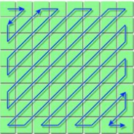
3. Metoda propusă
E. Traversarea în Zig-Zag și Run-Length Encoding
În urma cuantificării, valorile cele mai semnificative (îndepărtate de 0) se vor concentra în continuare deasupra diagonalei secundare a blocului, motiv pentru care acesta va fi parcurs într-o manieră Zig-Zag, pentru a asigura faptul că informația semnificativă va fi păstrată în cadrul imaginii comprimate:
char* zigZagTraversal(Mat_<char> mat)
Figura 3.2 Traversarea în zig-zag
Șirul de valori obținut în urma traversării în Zig-Zag a blocului rezultat prin cuantificare se vor codifica folosind strategia Run-Length Encoding, rezultând o mulțime de perechi de forma { valoare x număr de apariții consecutive }, care se vor scrie într-un fișier binar. Funcția care realizează codificarea este:
rleElement* rle(char* vals, int len, int* newLen)
Se procedează analog pentru toate blocurile de dimensiune 8 x 8, rezultate prin divizarea celor 3 componente ale imaginii, la final rezultând fișierul cu imaginea comprimată.
Decomprimarea reprezintă procedeul invers, etapele acestuia fiind complementare celor mai sus descrise și implementate prin funcțiile corespunzătoare.

Slide 10
4. Rezultate experimentale
Descrierea setului de date
Pentru testarea metodei propuse a fost selectat un set de 9 imagini color, care au fost supuse comprimării, conform etapelor anterior prezentate.
Imaginile selectate sunt relevante pentru algoritmul implementat din multiple perspective, surprinzând caracteristici diverse și complementare, precum luminozitate ridicată/scăzută, culori multiple/gamă redusă de culori, în vederea diferențierii între caracteristicile ușor sesizabile vederii umane și cele mai greu de perceput.
Rezultate obținute:
(rata de comprimare = dimensiunea imaginii comprimate / dimensiunea imaginii originale)
Pentru imaginea lion.bmp, rata de comprimare este: 457 KB / 1.68 MB = 0.27
Pentru imaginea building.bmp, rata de comprimare este: 188 KB / 342 KB = 0.54
Pentru imaginea oldcar.bmp, rata de comprimare este: 369 KB / 837 KB = 0.44
Pentru imaginea mexico.bmp, rata de comprimare este: 352 KB / 937 KB = 0.37

Slide 11
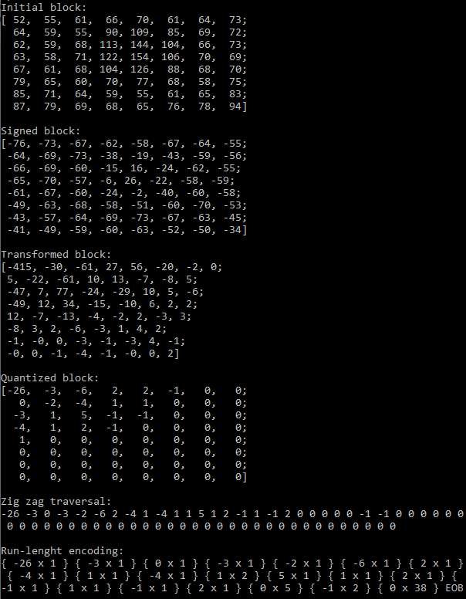
4. Rezultate experimentale
Testarea și validarea metodei
Testarea și validarea metodei se rezumă, în fond, la testarea operațiilor pe un bloc de pixeli de dimensiune 8 x 8, acesta reprezentând unitatea fundamentală ce stă la baza întregului procedeu.
În figura alăturată, pot fi vizualizate rezultatele intermediare obținute prin aplicarea metodei propuse asupra unui bloc de 64 de pixeli.
Figura 4.1 Testarea și validarea metodei folosind un bloc de 8 x 8 pixeli

Slide 12
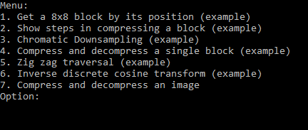
5. Manual de utilizare
La rularea aplicației din Visual Studio, se va deschide o consolă care conține un meniu ce permite utilizatorului să selecteze ce operație dorește să testeze, fiind incluse, suplimentar față de operațiile globale de comprimare și decomprimare, și teste pe operații intermediare, pentru o vizualizare etapizată a procedeului implementat.
Figura 5.1 Meniul care permite selectarea opțiunii corespunzătoare operației dorite de utilizator

Slide 13
6. Concluzii
Sumar al realizărilor obținute
Au fost implementate etapele componente ale metodei propuse, pentru comprimarea unui bloc de dimensiune 8 x 8 pixeli.
A fost implementat procedeul de comprimare a unei imagini pe baza comprimării blocurilor componente, folosind funcțiile corespunzătoare etapelor metodei.
Au fost implementate transformările inverse, corespunzătoare fiecărei etape, rezultând astfel implementarea procesului de decomprimare a unui bloc, încapsulată mai apoi în implementarea decomprimării unei întregi imagini.

Slide 14
6. Concluzii
Gradul de îndeplinire al obiectivelor propuse
Obiectivele propuse au fost îndeplinite într-o măsură considerabilă, constând în implementarea atât a operației de comprimare, cât și a operației de decomprimare.
Observații asupra rezultatelor obținute
Referitor la rezultatele obținute în urma calculării ratei de compresie, se poate afirma că aceasta depinde de caracteristicile imaginii (luminozitate, gamă de culori, dimensiune), neputând fi stabilită o valoare așteptată cu exactitate. Din rezultatele anterior prezentate, de observat este faptul că pentru imaginile cu o luminozitate mai ridicată, dimensiunea imaginii comprimate este mai mare decât in cazul imaginilor cu luminozitate scăzută, confirmând astfel faptul că luminozitatea reprezintă o caracteristică mai relevantă decât culoarea, din punct de vedere vizual.
Direcții viitoare de dezvoltare
Printre posibilele dezvoltări ulterioare ale aplicației se numără:
îmbunătățirea procedeului de decomprimare, astfel încât rezultatele obținute în urma sa să fie mai relevante din punct de vedere vizual
Adăugarea posibilității de selectare a operației de efectuat și a imaginii asupra căreia să se efectueze operațiile de comprimare și decomprimare cu ajutorul unei interfețe grafice cu utilizatorul

Slide 15
Bibliografie
[1] Handley, M., Image Compression, online: http://www0.cs.ucl.ac.uk/teaching/GZ05/07-images.pdf
[2] Surbui Singh, Vipin kumar Gupta, JPEG Image Compression and Decompression by Huffman Coding, online: https://ijisrt.com/wp-content/uploads/2016/08/JPEG-Image-Compression-and-Decompression-by-Huffman-Coding-2.pdf
[3] Introduction to JPEG Compression, online: https://www.tutorialspoint.com/dip/Introduction_to_JPEG_compression.htm
[4] How does JPEG Compression work?, online: https://www.youtube.com/watch?v=Kv1Hiv3ox8I

